Slide 1
AlgoInvest&Trade

Slide 2
Algorithme de Force brute
Génère toutes les combinaisons possibles pour les tailles de 1 au nombre d’actions du dataset.
Pour chaque combinaison, le retour sur investissement est calculé.
Il est comparé à la précédente meilleure combinaison, et remplace celle-ci si elle est supérieure.
La solution trouvée est optimale.

Slide 3
Principe algorithme dynamique
Action (prix, ROI) \ Budget | 0 | 1 | 2 | 3 | 4 | 5
Initialisation | 0 | 0 | 0 | 0 | 0 | 0
A1 (2, 3) | 0 | 0 | 3 | 3 | 3 | 3
A2 (3, 13) | 0 | 0 | 3 | 13 | 13 | 16
A3 (3, 10) | 0 | 0 | 3 | 13 | 13 | 16
A4 (2, 7) | 0 | 0 | 7 | 13 | 13 | 20
Le meilleur retour sur investissement est la dernière entrée.
Pour chaque entrée de la matrice, si le prix de l’action actuelle est inférieur au budget actuel, on calcule le meilleur retour sur investissement possible au budget actuel, parmi toutes les actions déjà parcourues et la combinaison actuelle.
Si ce résultat est meilleur avec l’action actuelle que sans, on enregistre ce résultat. Sinon on enregistre le résultat sans.

Slide 4
Détermination de la meilleure combinaison
Action (prix, ROI) \ Budget | 0 | 1 | 2 | 3 | 4 | 5
Initialisation | 0 | 0 | 0 | 0 | 0 | 0
A1 (2, 3) | 0 | 0 | 3 | 3 | 3 | 3
A2 (3, 13) | 0 | 0 | 3 | 13 | 13 | 16
A3 (3, 10) | 0 | 0 | 3 | 13 | 13 | 16
A4 (2, 7) | 0 | 0 | 7 | 13 | 13 | 20
Budget restant = 0 : Fin
13 = 13 + 0 : Action incluse
10 ≠ 13 + 0 : Action exclue
20 = 7 + 13 : Action incluse
En partant de la fin, pour chaque action, on vérifie si l’entrée actuelle est égale à la somme entre : l’entrée pour l’action précédente au budget actuel moins le prix de l’action actuelle ET le retour sur investissement de l’action actuelle.
Si oui, on ajoute l’action actuelle à la combinaison finale et on soustrait son coût au budget restant, puis on passe à la suivante.

Slide 5
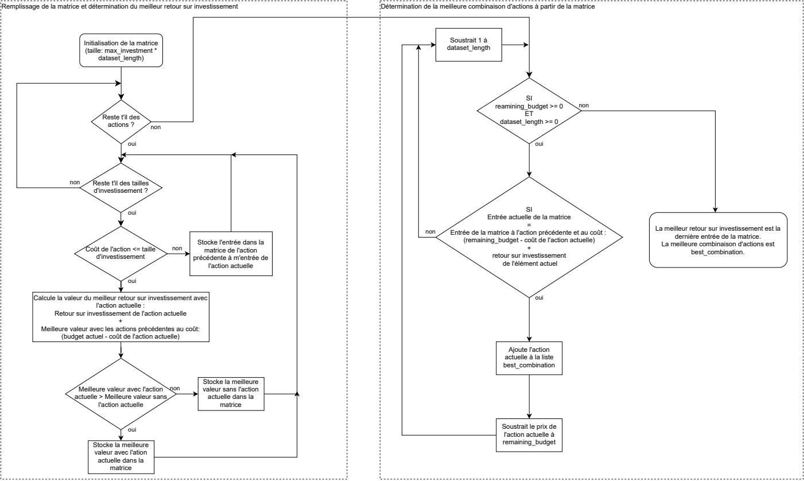
Diagramme Algorithme optimisé

Slide 6
Analyse de performance des algorithmes
n = nombre total d’actions
i = budget en euros
Force brute
Complexité temporelle : O(2^n)
Complexité spatiale : O(n)
Dynamique
Complexité temporelle : O(i*n)
Complexité spatiale : O(i*n)

Slide 7
Limites de l’algorithme dynamique
Bien que l’algorithme trouve la meilleure solution, il peut être assez long pour un très grand nombre d’actions et/ou un budget important.
On pourrait lui préférer un algorithme glouton qui ne donnera pas forcément la solution optimale, mais toujours au moins une bonne approximation, tout en étant plus économe en calcul.
L’algorithme en l’état ne peut pas trouver la solution si l’on décide de prendre en compte plus de contraintes (fractions d’actions sélectionnables, multiples critères de préférence…)
Il faudra lui préférer une approche linéaire issue de la théorie des graphes.

Slide 8
Rapport d’exploration 1er dataset

Slide 9
Rapport d’exploration 2ème dataset

